Slide 1
Библиотека и социальные медиа
Эрдолатов Санжарбек
Международный университет
Ататюрк- Алатоо
14-ая Международная конференция «Иссык-Куль 2013: Библиотеки и демократизация общества»

Slide 2
«Библиотека хочет быть современной, ориентированной на пользователя, она должна обратить внимание на социальные медиа и работу в них».
В этой среде могут быть равны и крупные мощные библиотеки, и библиотеки небольших городов и сел.
Ведь библиотека – это не только книги, в первую очередь это – люди. Если мы хотим привлечь новых пользователей и не потерять старых, то в работе с ними нужно поставить следующие цели:
вовлечение, сотрудничество, участие.

Slide 3
Что же такое социальные медиа?
Это набор онлайн-технологий, которые позволяют пользователям общаться между собой.
Общение может принимать различные формы – пользователи могут делиться своим мнением, опытом и знаниями, взаимодействовать друг с другом, налаживать контакты, а также делиться
Новостями
Информацией
Видео
Фото
Музыкой
Рекомендациями.

Slide 4

Разновидности социальных медиа
Блоги
Социальные сети
И др.
Блоги
Блог – размещенный в Интернете дневник одного или нескольких пользователей. Популярные платформы для блогов - LiveJournal, Blogger, WordPress.
Можно сказать, что блог – это разновидность веб-сайта, где записи расположены в обратном хронологическом порядке.
Блог может представлять личность или библиотеку, отдел библиотеки или библиотечное сообщество.

Slide 5

Социальные сети.
Социальная сеть –
интерактивный многопользовательский веб-сайт, контент которого наполняется самими участниками сети, с возможностью указания какой-либо информации об отдельном человеке/персоне (дата рождения, школа, вуз, любимые занятия и т.д.), по которой аккаунт пользователя смогут найти другие участники сети.
Группы и страницы в социальных сетях позволяют привлечь пользователей к деятельности библиотеки, дают возможность достаточно быстро установить неформальный контакт. В сетях люди оказываются более открытыми, чем в реальной жизни, в большей степени готовыми общаться и делиться информацией.

Slide 6



Наиболее посещаемые социальные сети
«Одноклассники»
«Фейсбук»
«Мой мир»
«Твиттер »
И др.

Slide 7

Одноклассники
В "Одноклассниках" существуют
библиотечные группы, в которых библиотекари обсуждают свои общие профессиональные проблемы, делятся впечатлениями о конференциях, обсуждают последние новости в библиотечном мире

Slide 8
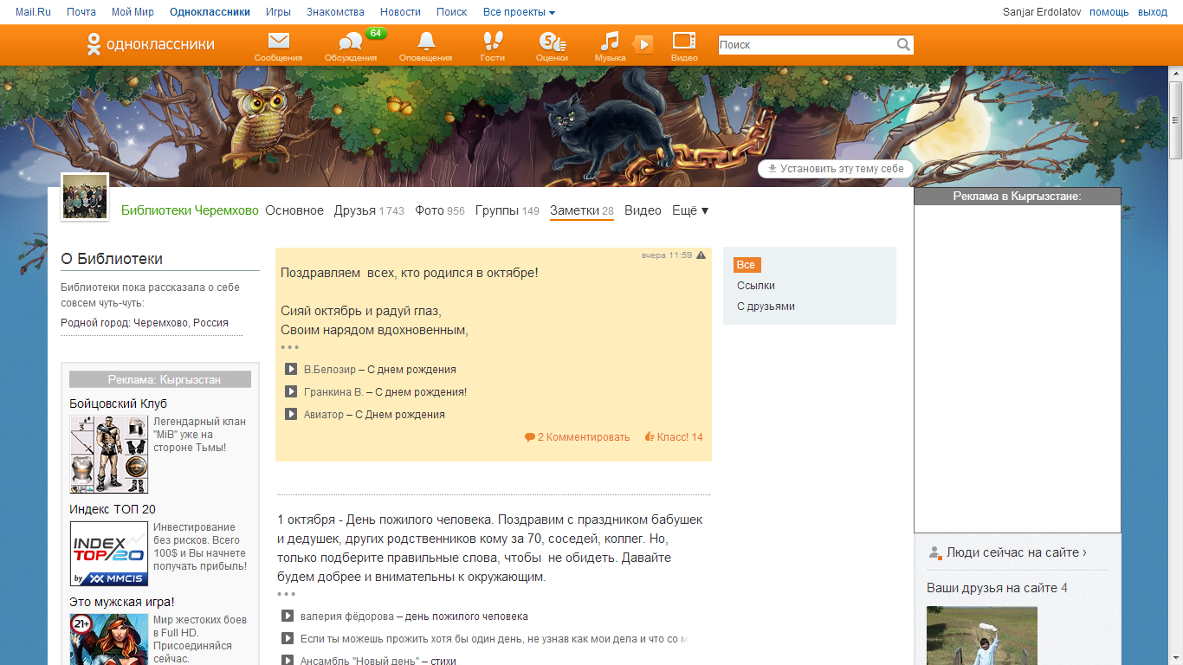
Одноклассники

Slide 9

Фейсбук
Самая популярная социальная сеть в мире - социальная сеть «Фейсбук». Она имеет бесплатные сервисы, игры, группы, возможность общаться с друзьями и выкладывать свои фотографии.
На Фейсбуке можно создать группу или страницу. Группы лучше использовать для организации краткосрочных нерегулярных событий, например, обсуждения или проведения мероприятия. Страницы больше подходят для долгосрочных проектов, например, представительства библиотек.

Slide 10
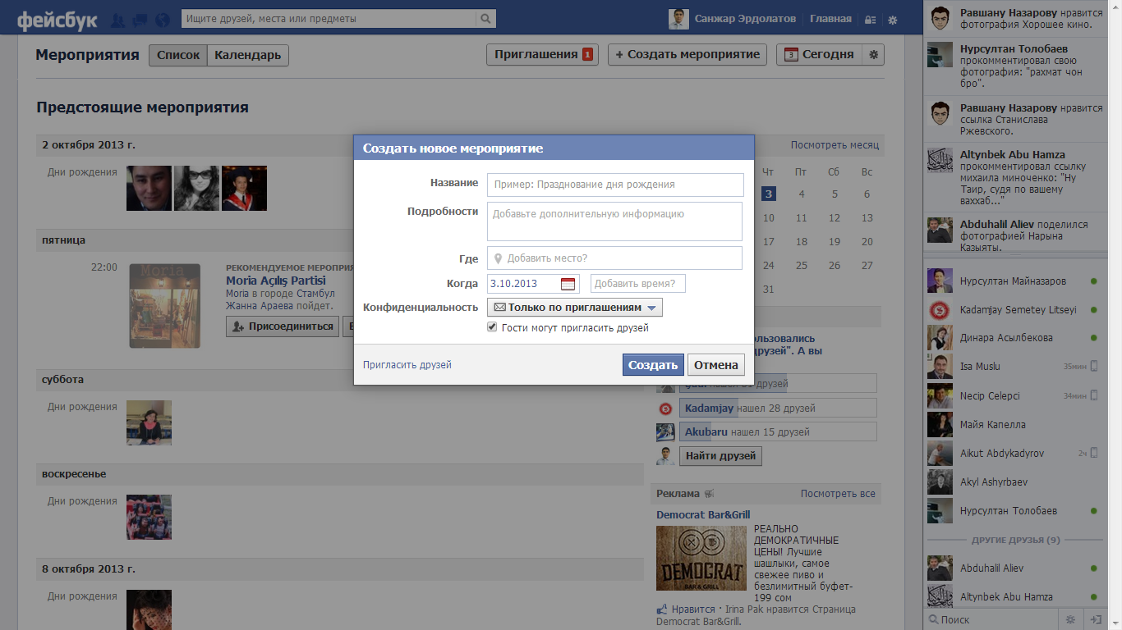
Фейсбук

Slide 11
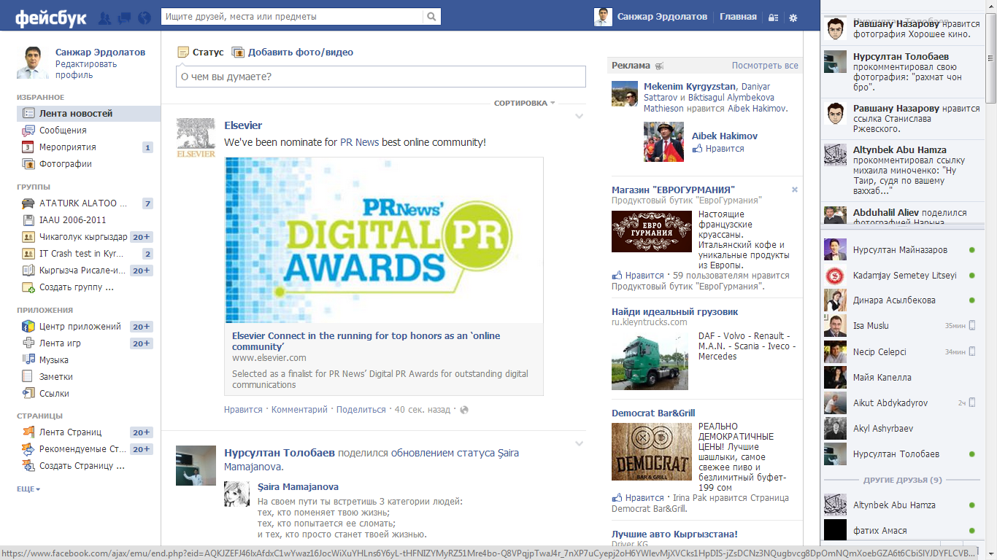
Фейсбук

Slide 12

10 вещей, которые можно поместить на страницу вашей библиотеки в Фейсбук
1.Фото вашей библиотеки.
2. Видео о библиотеке
3. Календарь библиотечных событий
4. Ленту rss feed на ваш библиотечный блог
5. Контакты библиотеки
6. Часы работы библиотеки
7. Виджет - путеводитель по библиотеке
8. Онлайн-опрос пользователей относительно услуг библиотеки
9. Информацию о новых поступлениях в библиотеку
10. Ссылки на популярные базы данных и другие электронные ресурсы библиотеки
Фейсбук последнее время активно осваивается
Кыргызскими библиотеками как Библиотека им.К.Баялинова.

Slide 13

«Мой мир»
«Мой мир» - русскоязычная социальная сеть, соединяющая на странице пользователя действия на основных порталах Mail.ru. Как и в других социальных сетях, задача проекта «Мой мир» — помощь в поиске знакомых, коллег, друзей и родных.
Здесь можно общаться с помощью личных сообщений, дарить друг другу виртуальные презенты, выражать эмоции, размещать свои фотографии и видеоролики, иметь личный блог и читать блоги других участников, загружать песни и слушать музыку.
Библиотечные группы здесь представляют сообщества библиотекарей, но в качестве пользователей зарегистрировано множество библиотек

Slide 14
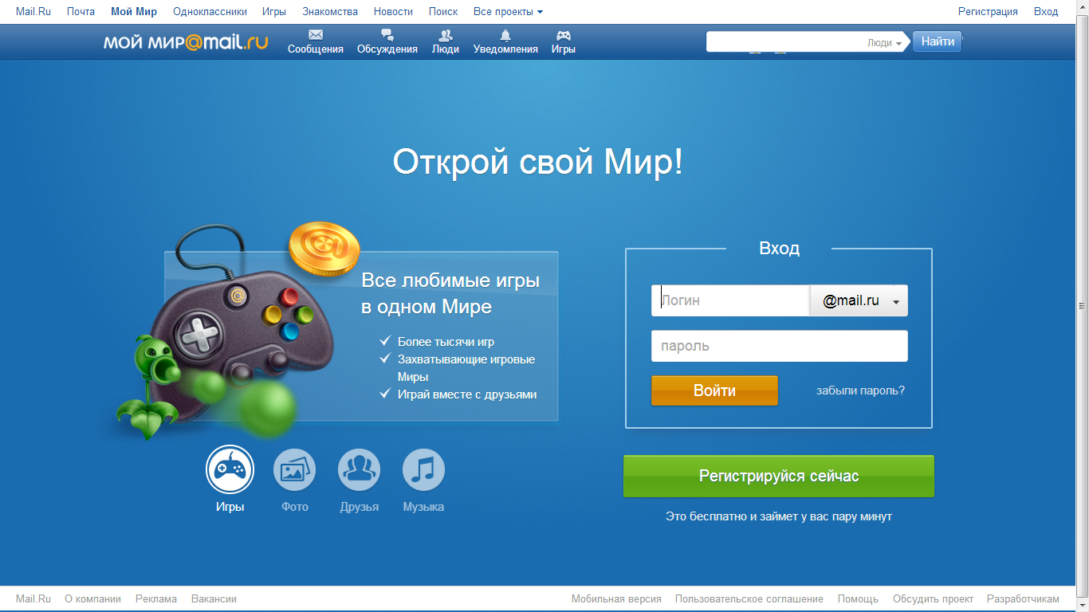
«Мой мир»

Slide 15

Твиттер
в Твиттер, где мы говорим о будущих мероприятиях и новинках, кратко сообщаем свои новости, даем полезные ссылки.
Твиттер – бесплатный интернет-сервис, где можно создать микроблог в течение нескольких минут. Благодаря простоте использования и быстроте вывода данных это один из самых популярных в последнее время способ публикации новостей в Интернете.
Самое главное в Твиттере – всего 140 символов и ничего лишнего. Здесь можно сформировать лист людей и компаний (издательств, СМИ, организаций), сообщения которых вам интересны с профессиональной точки зрения.
Сервис позволяет общаться с интересными вам людьми, в том числе с вашими читателями, оперативно обмениваться информацией.

Slide 16
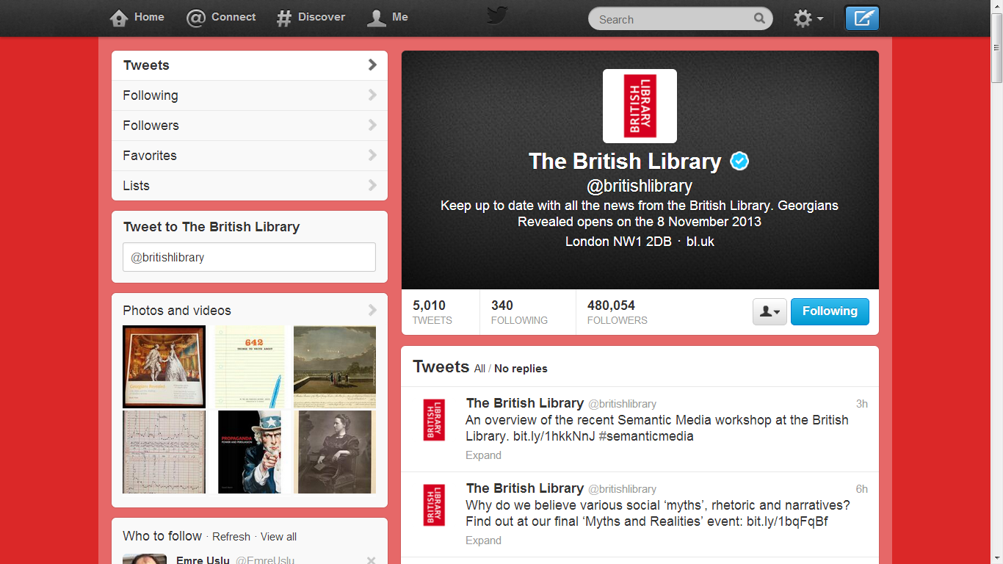
Твиттер

Slide 17
Зачем библиотеке создавать группу в социальных сетях?
У вас появится возможность заявить о себе огромнейшей аудитории.
• Группа в социальной сети – это прямое общение с читателями. Станьте к нам ближе, общайтесь с ними! Возможно, они станут вашими друзьями и партнерами. Социальные сети разрушают грани – это их главное достоинство.
• Вы можете оперативно узнать мнение пользователей по поводу проходящей акции или изменения режима работы, выяснить их пожелания и предпочтения.
• Группа дает прекрасную возможность мгновенно сообщить большой аудитории о новых изданиях, конкурсах или мероприятиях и распространить эту информацию дальше.
• Рекламируйте свои библиотеки и услуги.

Slide 18
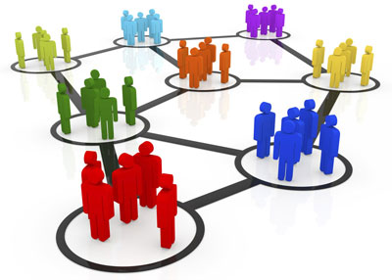
В заключение несколько советов, как начать свое продвижение в социальных медиа.
• Выберите форму площадок для работы в социальных медиа
(блог, страница или группа в социальной сети, видеоканал на хостинге Youtube и т.д.)
• Придумайте стиль, опишите основные принципы, создайте ключевые тексты,
• Разработайте концепцию (использование аудио-видеоматериалов, примерный «редакционный план» на первые месяц-два работы).
• Постарайтесь оптимально организовать работу (порядок создания «редакционного плана» и контента для наполнения площадок в социальных медиа, распределение обязанностей).
• Не забывайте, что контент в социальных медиа – это повод для беседы. Старайтесь создавать тексты, подразумевающие дискуссии в комментариях. Пишите ясно и просто, чтобы было легко разобраться неискушенному читателю.
И запомните - если вас нет в социальных медиа, значит, там есть кто-то другой.

Slide 19
Благодарю за внимание!

